Slide 1

Cơ sở dữ liệu của website bán hàng cho một cửa hàng điện tử
Nhóm Petgroup:

Slide 2
I. Tổng quan
1. Mục đích chọn đề tài
Như chúng ta đã biết trong thị trường hiện nay việc cạnh tranh về kinh doanh ngày càng trở nên quyết liệt và hầu hết các nhà kinh doanh đều chú tâm đến việc làm thỏa mãn nhu cầu của khách hàng.
Để đáp ứng nhu cầu khách hàng đề tài “ Tạo lập cơ sở dữ liệu cho website bán hàng của một cửa hàng điện tử “ được xây dựng để khách hàng thông qua Website đó họ có thể xem, mua, đặt hàng sản phẩm cần thiết.
2. Mục tiêu đề tài
Giúp cho công việc quản lý đơn giản, hiệu quả và chính xác hơn bằng việc tự động hóa quá trình quản lý.
Giúp khách hàng dễ dàng tìm kiếm sản phẩm theo theo nhu cầu (đặc điểm sản phẩm, giá cả), hỗ trợ đặt hàng online.
3. Đối tượng của đề tài
Mọi người tiêu dùng trên toàn quốc có nhu cầu mua hàng qua mạng.
Các công ty, doanh nghiệp có nhu cầu đặt mua hàng

Slide 3
II. Phân tích hệ thống và mô hình hóa chức năng
1. Biểu đồ phân cấp chức năng
Người dùng
Quản lý sản phẩm
Khách hàng
Quản lý khách hàng
Người quản lý
Không đăng nhập
Đăng nhập
Thông tin khách hàng
Thanh toán
Đặt hàng,giao hang
Quản lý dữ liệu
Tìm kiếm, xem thông tin sp
Đặt hàng
DS yêu thích
Đánh giá sp

Slide 4
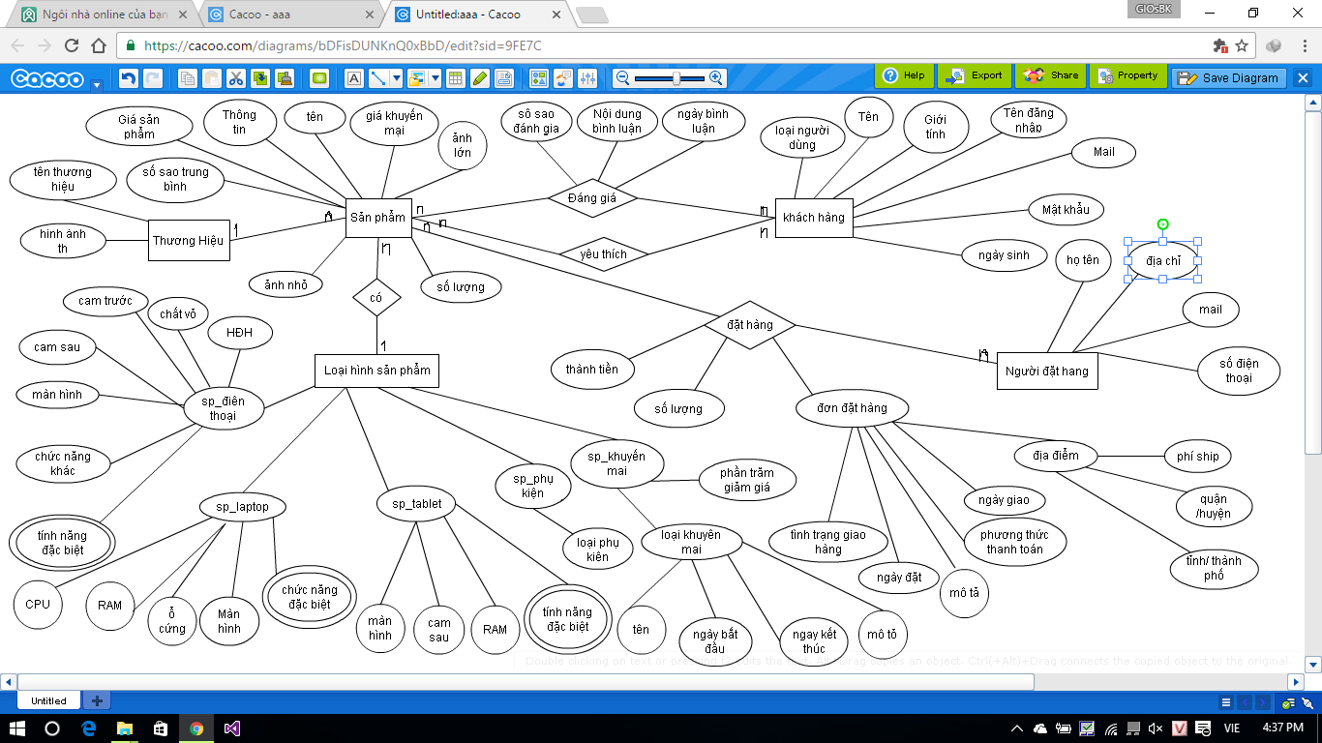
2. Sơ đồ thực thể liên kết

Slide 5
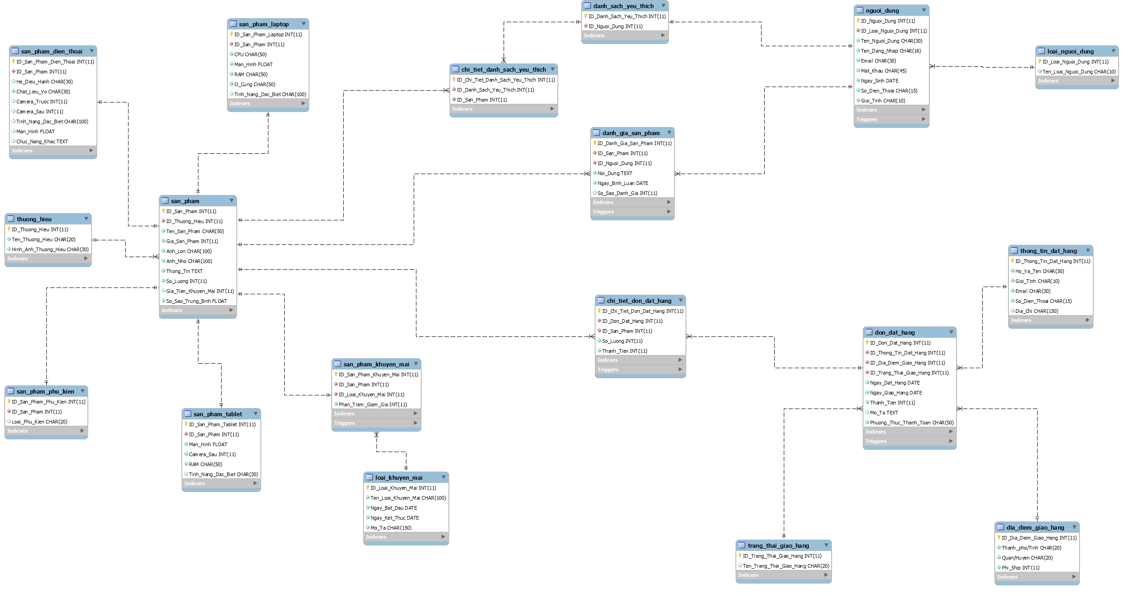
3. Mô hình ER

Slide 6
4. Trigger
Trigger thứ nhất: xử lí sản phẩm khuyến mãi sẽ xóa đi khi loại khuyến mãi hết hạn, reset giá tiền khuyến mãi về NULL.
Trigger thứ hai: Giải quyết update đánh giá sản phẩm khi có một đánh giá mới của khách hàng về sản phẩm đó.
Trigger thứ ba: tự động cài đặt ngày bình luận tại thời điểm bình luận.
Trigger thứ tư: Kiểm tra độ dài tên tài khoản và độ dài mật khẩu
Trigger thứ năm: kiểm tra phương thức thanh toán đã nhập đúng chưa.
Trigger thứ sáu: tự động tính tổng thành tiền trong bảng hóa đơn.

Slide 7
III. Chức năng chương trình
Chức năng quản lý
Chức năng của khách hàng

Slide 8
IV. Kết luận
+ Ưu điểm:
Xây dựng 1 mô hình cơ sở dữ liệu khoa học, sơ đồ ER xây dựng từ lí thuyết cơ sở dữ liệu quan hệ.
Giải quyết được những tính năng cơ bản nhất của 1 hệ quản trị cơ sở dữ liệu bán hàng.
Xây dựng tính năng kiểm soát cũng như tự động kiểm soát khá chặt chẽ và chính xác.
Trigger tự động date cũng như thủ tục kiểm tra đạt độ chính xác khi áp dụng các trường hợp mua bán hàng thực tế
+ Nhược điểm:
Tính chặt chẽ trong hệ thống mua bán hàng là chưa thực sự ổn định do chưa có điều kiện áp dụng thực tế đối với hệ cơ sở dữ liệu xây dựng ( ví dụ như chưa giải quyết được vấn đề khuyến mãi 1 sản phẩm đi kèm sản phẩm )
Tốc độ truy vấn chưa thực sự nhanh khi chưa tạo view cho những câu lệnh join.
Những bảng thành phần vẫn chưa giải quyết được hết các vấn đề của mô hình bán hàng trong thực tế.

Slide 9
Cảm ơn thầy giáo và các bạn đã lắng nghe !!!

